Slide 1
Центры идеологического противостояния в Западной Европе XIX-XX вв.
Василенко Юрий Владимирович,
к.филос.н., НИУ ВШЭ-Пермь
Высшая школа экономики, Пермь, 2015
www.hse.ru

Slide 2
Политико-идеологический спектр
Левые
Центристы
Правые
фото
Коммунизм
Социал -
демократизм
Либерализм
Либеральный
консерватизм
Традиционализм
Фашизм
фото
Социалисты
Либералы
Консерваторы
фото
Высшая школа экономики, Пермь, 2015

Slide 3
Политико-идеологический спектр
Левые
Центристы
Правые
1
фото
Коммунизм
Социал -
демократизм
Либерализм
Либеральный
консерватизм
Традиционализм
Фашизм
фото
Социалисты
Либералы
Консерваторы
фото
1. 1789 - 1848: Либералы versus Традиционалисты
Высшая школа экономики, Пермь, 2015

Slide 4
Политико-идеологический спектр
Левые
Центристы
Правые
2
фото
Коммунизм
Социал -
демократизм
Либерализм
Либеральный
консерватизм
Традиционализм
Фашизм
фото
Социалисты
Либералы
Консерваторы
фото
2. 1849 - 1870: Либералы versus Консерваторы
Высшая школа экономики, Пермь, 2015

Slide 5
Политико-идеологический спектр
Левые
Центристы
Правые
3
фото
Коммунизм
Социал -
демократизм
Либерализм
Либеральный
консерватизм
Традиционализм
Фашизм
фото
Социалисты
Либералы
Консерваторы
фото
3. 1871 - 1914: Либералы versus Социалисты
Высшая школа экономики, Пермь, 2015

Slide 6
Политико-идеологический спектр
Левые
Центристы
Правые
4.2
4.1
фото
Коммунизм
Социал -
демократизм
Либерализм
Либеральный
консерватизм
Традиционализм
Фашизм
фото
Социалисты
Либералы
Консерваторы
фото
4. 1917 - 1968: Умеренные versus Радикалы
Высшая школа экономики, Пермь, 2015

Slide 7
Политико-идеологический спектр
5
Новые левые
Новые правые
фото
фото
5. 1968 - … : Новые левые versus Новые правые
Высшая школа экономики, Пермь, 2015

Slide 8
Политико-идеологический спектр
Левые
Центристы
Правые
4.2
3
5
2
1
4.1
фото
Коммунизм
Социал -
демократизм
Либерализм
Либеральный
консерватизм
Традиционализм
Фашизм
фото
Социалисты
Либералы
Консерваторы
фото
Высшая школа экономики, Пермь, 2015

Slide 9
Либерализм – это:
Политическая идеология буржуазии,
Политическая идеология средней буржуазии (средний класс);
Политический центризм;
4.1 Новые левые в США;
4.2 Новые правые в континентальной Европе;
5. Добродушие.
фото
фото
фото
Высшая школа экономики, Пермь, 2015

Slide 10
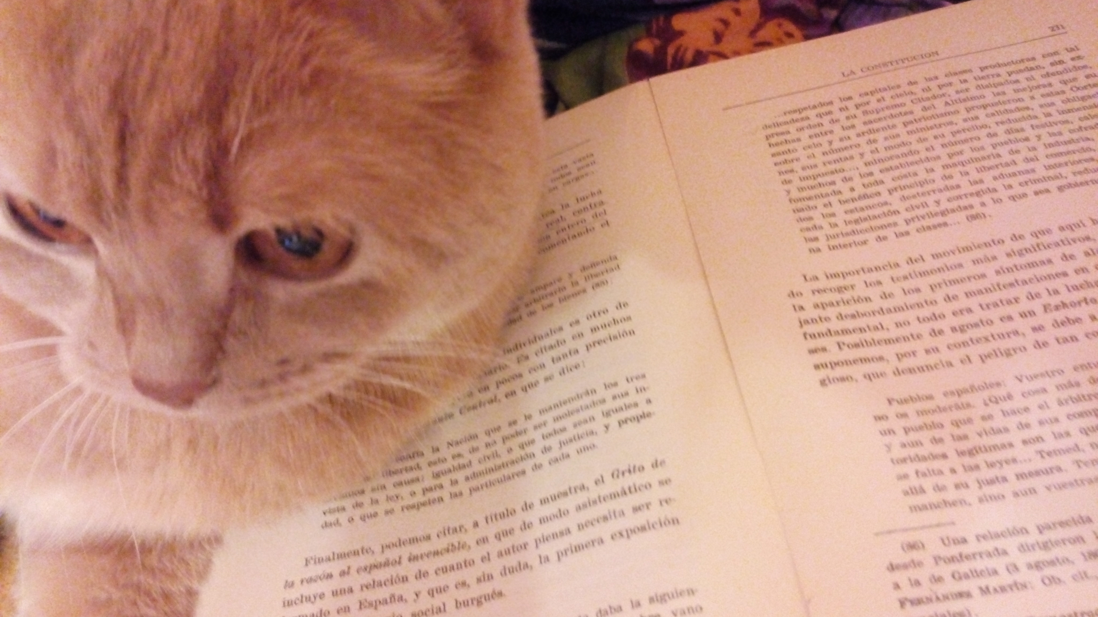
Спасибо за внимание!
Высшая школа экономики, Пермь, 2015
www.hse.ru

